Slide 1


MANUAL MATERIAL HANDLING
MANIPULACION MANUAL DE CARGAS

Slide 2
Welcome!
The reason
The goal
¡Bienvenidos!
La razón
La meta

Slide 3
The most common injuries and illnesses
Las lesiones y enfermedades más comunes

Slide 4
The most common actions
Las acciones más comunes

Slide 5
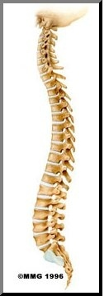
The spine
La columna

Slide 6
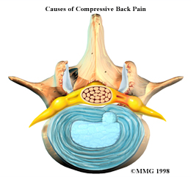
Compression pain
Dolor por compresíón
©MMG 1998

Slide 7
Never lift and twist at the waist!
¡Nunca levante y gire la cintura!

Slide 8
Never lift and twist at the waist!
¡Nunca levante y gire la cintura!

Slide 9
5 activities of manual material handling
5 actividades en la manipulación de cargas

Slide 10
2 correct lifting methods
2 métodos correctos de levantar

Slide 11
Practice
Práctica

Slide 12
Thank you!
¡Gracias!

